Slide 1
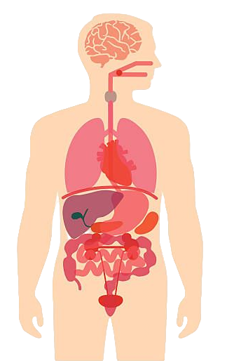
TRƯỜNG THCS PHỔ VĂN
KHTN 8
Phân môn Sinh học

Slide 2
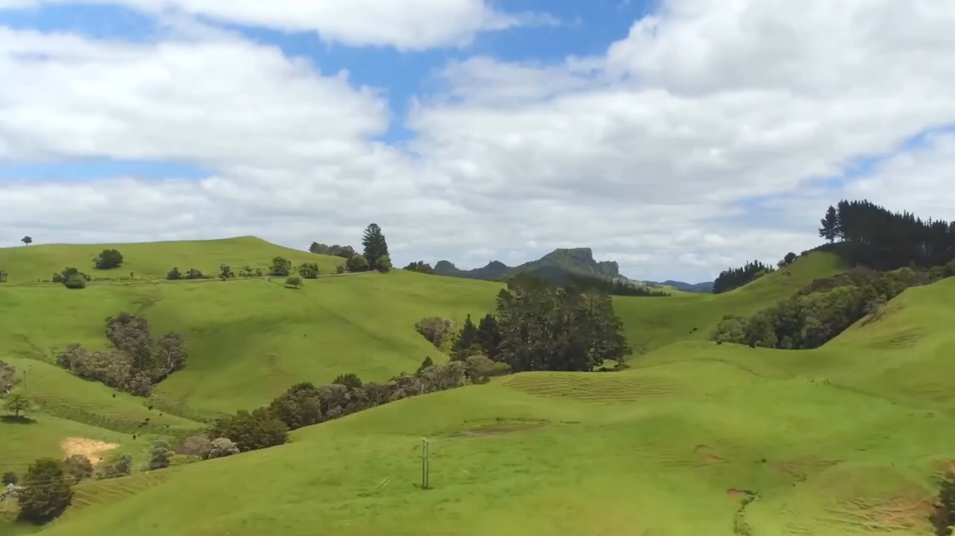

Slide 3

TIẾT 31-32: BÀI 41:
MÔI TRƯỜNG VÀ CÁC NHÂN TỐ SINH THÁI
CHƯƠNG VIII. SINH VẬT VÀ MÔI TRƯỜNG

Slide 4
NỘI DUNG BÀI HỌC
I. Môi trường sống
II. Nhân tố sinh thái
III. Giới hạn sinh thái

Slide 5
I. Môi trường sống
1. Khái niệm môi trường sống

Slide 6
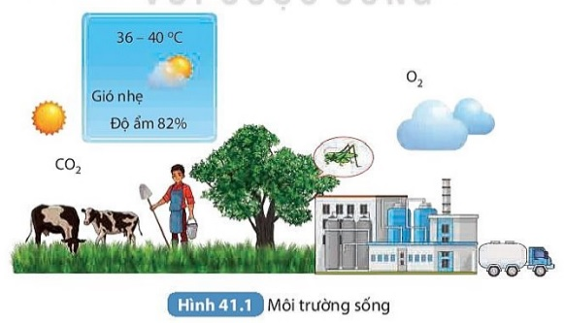
Hoạt động nhóm nghiên cứu thông tin, QS H41.1 SGK/ T170 trả lời các câu hỏi sau:
1. Kể tên các nhân tố tác động lên đời sống của cây xanh?
2. Môi trường sống của sinh vật là gì?

Slide 7

I. Môi trường sống
1. Khái niệm môi trường sống
Môi trường sống là nơi sống của sinh vật, bao gồm các nhân tố xung quanh sinh vật, có ảnh hưởng trực tiếp hoặc gián tiếp đến sự tồn tại và phát triển của chúng.
2. Các loại môi trường sống chủ yếu

Slide 8
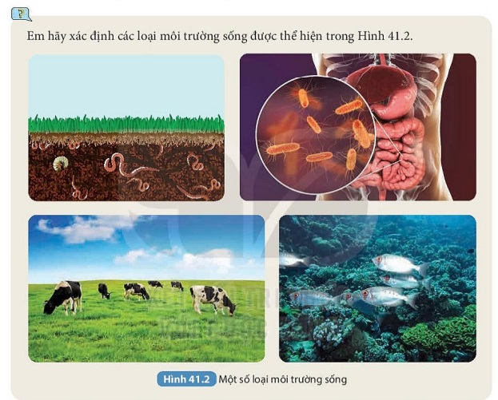
Quan sát H41.2 SGK trao đổi nhóm để hoàn thành bảng sau:
Stt | Tên sinh vật | Môi trường sống
1 | Giun đất, sâu đất
2 | Vi khuẩn
3 | Bò sữa
4 | Cá
MT trong đất
MT sinh vật
MT trên cạn
MT nước

Slide 9
2. Các loại môi trường sống chủ yếu
Môi trường trên cạn
Môi trường dưới nước
Môi trường trong đất
Môi trường sinh vật
II. Nhân tố sinh thái
1. Khái niệm nhân tố sinh thái

Slide 10
Hoạt động nhóm nghiên cứu thông tin và quan sát H41.1 SGK/T170 trả lời các câu hỏi :
?1. Nhân tố sinh thái là gì?
?2. Phân biệt nhân tố sinh thái vô sinh với nhân tố sinh thái hữu sinh?
?3. Phân loại các nhân tố trong môi trường sống của cây xanh ở H41.1 vào nhóm nhân tố vô sinh và nhóm nhân tố hữu sinh.

Slide 11
?1. Nhân tố sinh thái là gì?
Nhân tố sinh thái là các nhân tố trong môi trường ảnh hưởng đến sự tồn tại và phát triển của sinh vật.
?2. Phân biệt nhân tố sinh thái vô sinh với nhân tố sinh thái hữu sinh?
- Nhân tố sinh thái vô sinh: là các yếu tố không sống của môi trường.
- Nhân tố sinh thái hữu sinh là các yếu tố sống của môi trường.

Slide 12
?3. Phân loại các nhân tố trong môi trường sống của cây xanh ở H41.1 vào nhóm nhân tố vô sinh và nhóm nhân tố hữu sinh.
- Nhân tố sinh thái vô sinh: ánh sáng, nhiệt độ, độ ẩm, CO₂, O₂, gió.
- Nhân tố sinh thái hữu sinh: bò, cỏ, châu chấu, con người.

Slide 13
1. Khái niệm nhân tố sinh thái
Nhân tố sinh thái là các nhân tố trong môi trường ảnh hưởng đến sự tồn tại và phát triển của sinh vật.
Có 2 nhóm nhân tố:
+ Nhân tố sinh thái vô sinh
+ Nhân tố sinh thái hữu sinh
2. Ảnh hưởng của các nhân tố sinh thái đến sinh vật

Slide 14
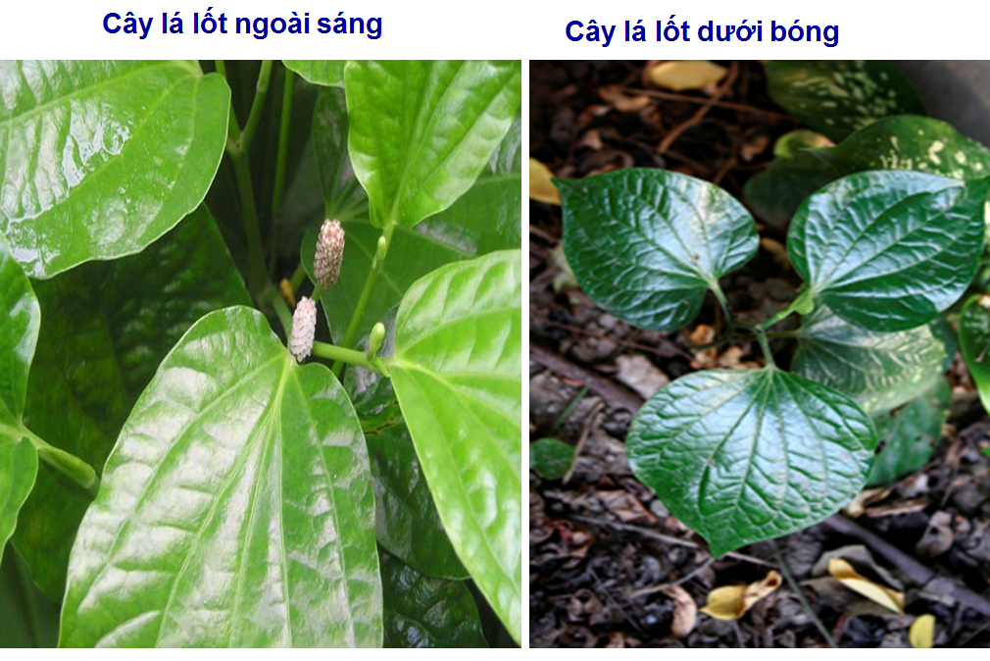
Ảnh hưởng của các nhân tố sinh thái lên đời sống sinh vật
Cây lá lốt ngoài ánh sáng
Cây lá lốt dưới bóng cây khác

Slide 15
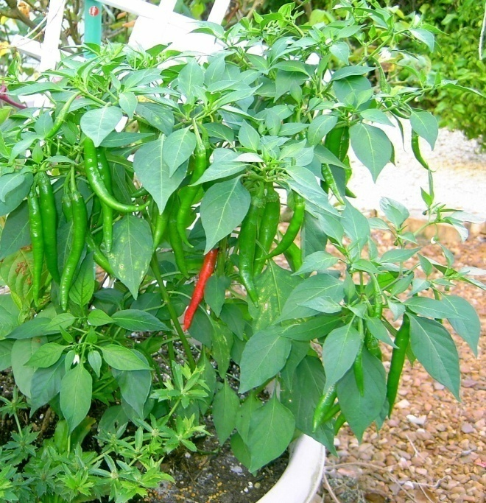
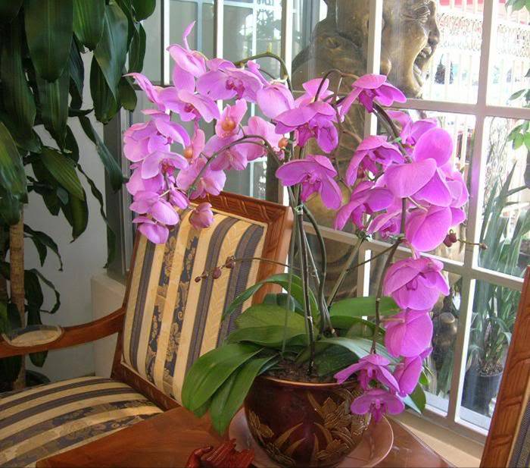
Ảnh hưởng của các nhân tố sinh thái lên đời sống sinh vật
Cây ớt
Cây phong lan
Cây ưa sáng
Cây ưa bóng

Slide 16
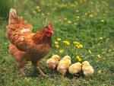
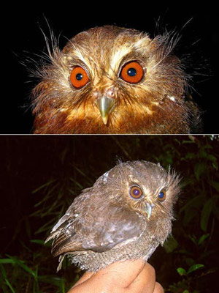
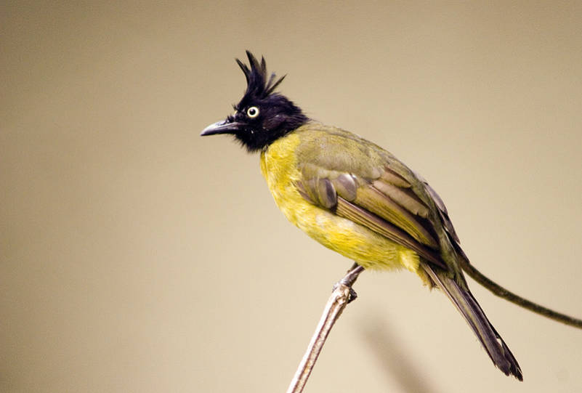
ĐV hoạt động ban ngày
ĐV hoạt động ban đêm

Slide 17
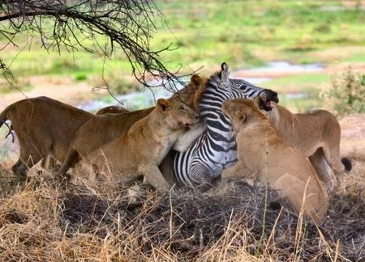
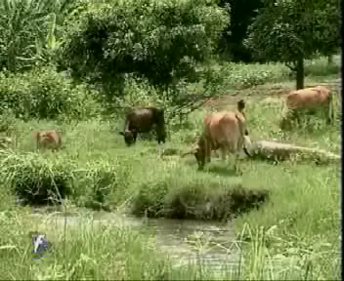
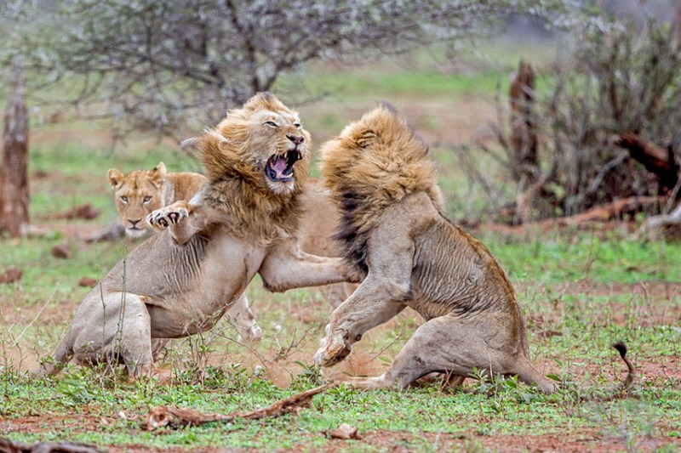
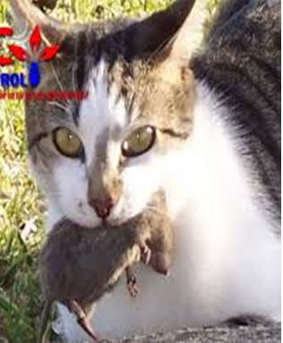
Ảnh hưởng của các nhân tố sinh thái lên đời sống sinh vật

Slide 18
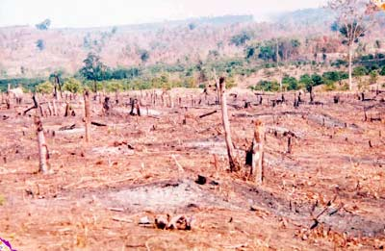
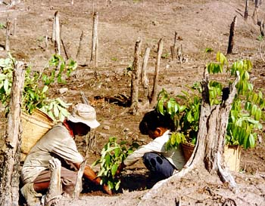
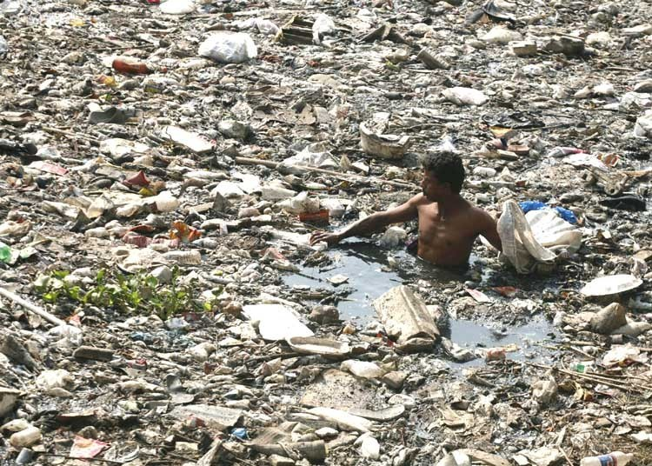
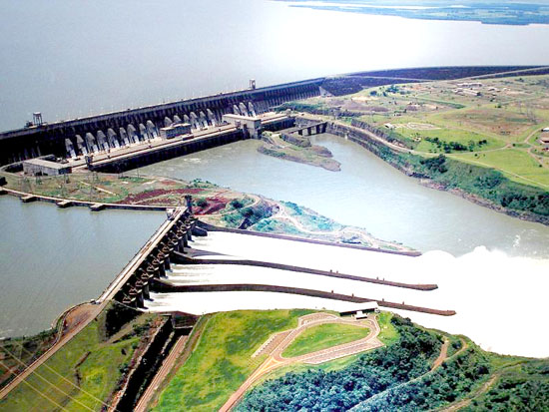
Tác động của con người đến môi trường

Slide 19
?1. Các nhân tố sinh thái có ảnh hưởng như thế nào đến đời sống sinh vật?
?2. Tại sao nói trong nhóm nhân tố hữu sinh thì con người là nhân tố có ảnh hưởng lớn nhất tới đời sống của nhiều loài sinh vật?

Slide 20
2. Ảnh hưởng của các nhân tố sinh thái đến sinh vật
a. Ảnh hưởng của nhân tố vô sinh
Thực vật thích nghi khác nhau trong các điều kiện chiếu sáng khác nhau (ưa sáng và ưa bóng)
Ánh sáng tạo điều kiện cho động vật nhận biết và định hướng di chuyển trong không gian.
Nhiệt độ ảnh hưởng tới hình thái, hoạt động sinh lí của sinh vật.

Slide 21
b. Ảnh hưởng của nhân tố hữu sinh
Thông qua các mối quan hệ cùng loài hoặc khác loài, các sinh vật có thể hỗ trợ hoặc cạnh tranh lẫn nhau.
Hết tiết 1
III. Giới hạn sinh thái

Slide 22
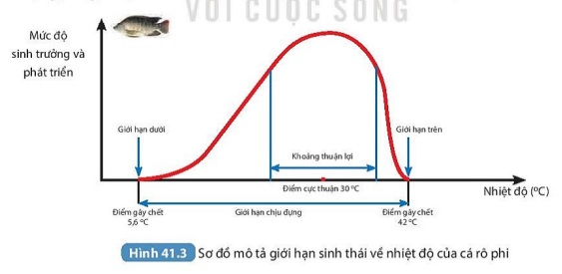
Quan sát H41.3 SGK/T172 và cho biết cá rô phi ở Việt Nam có thể:
?1. Sống và phát triển trong khoảng nhiệt độ nào?
?2. Sinh trưởng và phát triển thuận lợi ở khoảng nhiệt độ nào?
?3. Sinh trưởng và phát triển thuận lợi nhất ở nhiệt độ nào?
?4. Giới hạn sinh thái là gì?
THẢO LUẬN NHÓM

Slide 23
III. Giới hạn sinh thái
Giới hạn sinh thái là khoảng giá trị của một nhân tố sinh thái mà trong khoảng đó, sinh vật có thể tồn tại và phát triển.

Slide 24
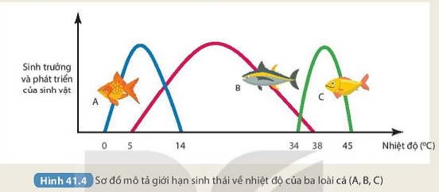
?1. Ở một địa phương người ta có ý định nhập nội ba loài cá A,B,C về nuôi. Nhiệt độ trung bình tại đây dao động từ 15⁰C đến 30⁰C. Dựa vào H41.4, hãy cho biết nên nhập loài cá nào để nuôi tại đây và giải thích.
THẢO LUẬN NHÓM

Slide 25
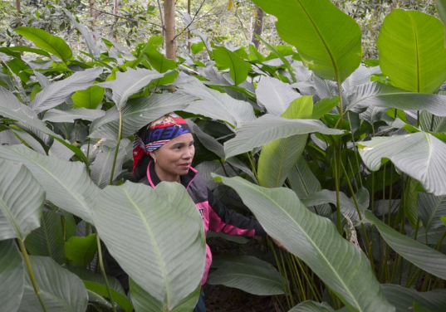
THẢO LUẬN NHÓM
?2. Tại sao một số loài cây được trồng dưới tán rừng thì cho năng suất cao hơn khi trồng ở nơi trống trải?

Slide 26
Một số loài cây nếu được trồng dưới tán rừng thì cho năng suất cao hơn khi trồng ở nơi trống trải vì:
Những loại cây này là những loài cây ưa bóng, có khả năng sinh trưởng và phát triển tốt trong điều kiện cường độ ánh sáng thấp (dưới tán rừng). Khi đem ra trồng nơi trống trải, sự tác động trực tiếp của cường độ ánh sáng cao khiến cho các hoạt động sinh lí của cây bị rối loạn (đặc biệt là hoạt động quang hợp), từ đó, ảnh hưởng xấu đến năng suất của cây trồng.

Slide 27
LUYỆN TẬP
Câu 1: Môi trường sống của sinh vật có mấy loại chủ yếu?
A. 5
B. 4
C. 3
D. 2

Slide 28
Câu 2: Nhân tố sinh thái là
A. các nhân tố trong môi trường ảnh hưởng đến sự tồn tại và phát triển của sinh vật.
B. các nhân tố của môi trường ảnh hưởng gián tiếp lên cơ thể sinh vật.
C. các nhân tố vô sinh của môi trường.
D. các nhân tố hữu sinh của môi trường.

Slide 29
Câu 3: Các nhân tố sinh thái nào sau đây là nhân tố sinh thái vô sinh?
A. Ánh sáng, nhiệt độ, độ ẩm, thực vật.
B. Khí hậu, thổ nhưỡng, nước, địa hình.
C. Nước biển, sông, hồ, ao, cá, ánh sáng, nhiệt độ, độ dốc.
D. Các thành phần cơ giới và tính chất lí, hoá của đất; nhiệt độ, độ ẩm, động vật.

Slide 30
Câu 4: Giới hạn sinh thái là gì?
A. Là khoảng giá trị của một nhân tố sinh thái mà trong khoảng đó sinh vật có thể tồn tại và phát triển ổn định theo thời gian.
B. Là khoảng thuận lợi của một nhân tố sinh thái đảm bảo cơ thể sinh vật sinh trưởng và phát triển tốt.
C. Là giới hạn chịu đựng của cơ thể sinh vật đối với các nhân tố sinh thái khác nhau.
D. Là khoảng tác động có lợi nhất của nhân tố sinh thái đối với cơ thể sinh vật.

Slide 31
Câu 5: Những loài có giới hạn sinh thái rộng đối với nhiều nhân tố sinh thái, thì chúng có vùng phân bố như thế nào?
A. Có vùng phân bố hẹp.
B. Có vùng phân bố hạn chế.
C. Có vùng phân bố rộng.
D. Có vùng phân bố hẹp hoặc hạn chế.

Slide 32
Câu 6: Vì sao nhân tố con người được tách ra thành một nhóm nhân tố sinh thái riêng?
A. Vì hoạt động của con người khác với các sinh vật khác, con người có trí tuệ nên vừa khai thác tài nguyên thiên nhiên lại vừa cải tạo thiên nhiên.
B. Vì con người có tư duy, có lao động.
C. Vì con người tiến hoá nhất so với các loài động vật khác.
D. Vì con người có khả năng làm chủ thiên nhiên.

Slide 33
Câu 7: Sinh vật sinh trưởng và phát triển thuận lợi nhất ở vị trí nào trong giới hạn sinh thái?
A. Gần điểm gây chết dưới.
B. Gần điểm gây chết trên.
C. Ở điểm cực thuận
D. Ở trung điểm của điểm gây chết dưới và điểm gây chết trên.

Slide 34
Câu 8: Cơ thể sinh vật được coi là môi trường sống khi
A. chúng là nơi ở của các sinh vật khác.
B. các sinh vật khác có thể đến lấy chất dinh dưỡng từ cơ thể chúng.
C. cơ thể chúng là nơi sinh sản của các sinh vật khác.
D. cơ thể chúng là nơi ở, nơi lấy thức ăn, nước uống của các sinh vật khác.

Slide 35
Vận dụng
1, Theo em, các nhân tố sinh thái nào ảnh hưởng đến các hoạt động học tập trong lớp học?
2, Khi ta đem một cây phong lan từ trong rừng rậm về trồng ở vườn nhà, những nhân tố sinh thái của môi trường tác động lên cây phong lan sẽ thay đổi. Em hãy cho biết những thay đổi của các nhân tố sinh thái đó.

